Slide 1
Проект «Проблема буллинга сегодня»

Slide 2
Цель:
Повысить осведомленность обучающихся о проблеме буллинга.

Slide 3
Задачи:
Выяснить что такое буллинг;
Изучить причины его возникновения;
Провести социальный опрос среди обучающихся;
Проанализировать результаты опроса;
Организовать просветительскую деятельность.

Slide 4
Актуальность:
В современном мире дети всё чаще сталкиваются с проблемой жестокости и насилия в свою сторону и не всегда знают, как вести себя, как бороться с этим и к кому обращаться за помощью.

Slide 5
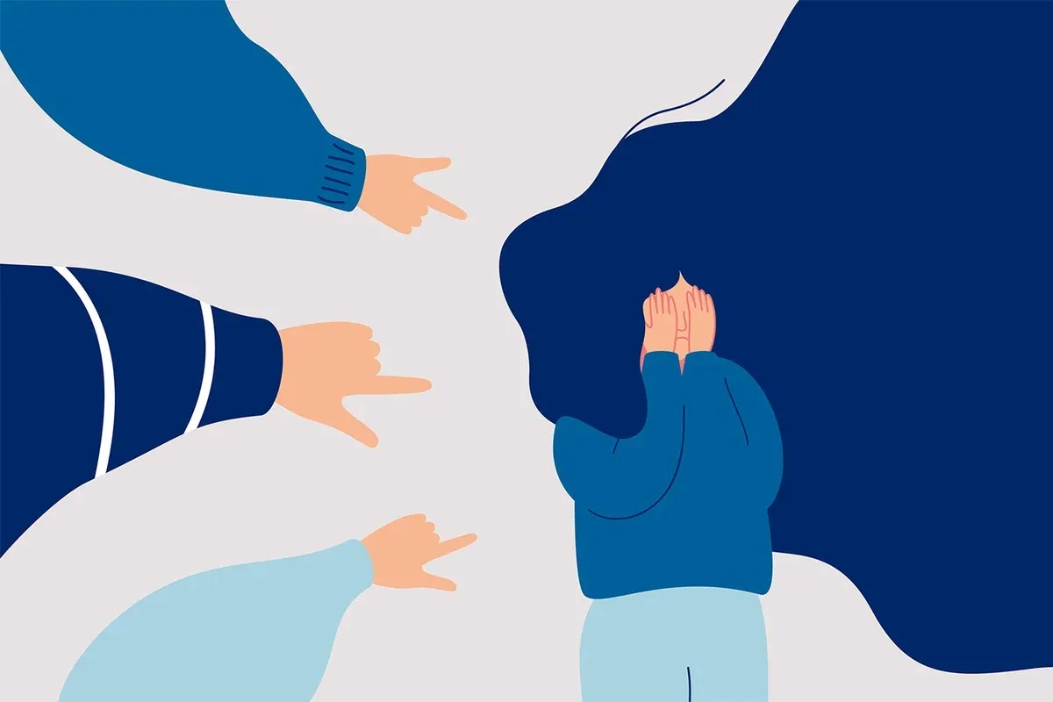
Что такое буллинг?
Буллинг — это травля, агрессивное преследование одного человека другим (другими).

Slide 6
Формы буллинга:
Вербальная
Физическая
Социальная
Интернет – буллинг

Slide 7
Участники буллинга

Slide 8
Агрессор — тот, кто инициирует насилие или подключается к нему.
Общие качества агрессора:
асоциальность;
импульсивность;
конфликтность;
отсутствие навыков по управлению эмоциями;
агрессия.

Slide 9
Жертва — тот, на кого направлено насилие.
Общие качества жертвы:
хорошая успеваемость;
стеснительность / замкнутость;
интроверсия;
низкая самооценка / неуверенность в себе;
тревожность.

Slide 10
Наблюдатели — те, кто не участвует в травле, но и не останавливает её.
Типы наблюдателей:
последователи;
одобряющие;
пассивно одобряющие;
равнодушные;
потенциальные защитники;
защиники.

Slide 11
Социальный опрос среди учащихся

Slide 19
Исходя из полученных данных, можно сделать вывод о том, что буллинг встречается в нашей школе.

Slide 20
Наши акции и тренинги.
Мы запускаем акцию «#СТОПБУЛЛИНГ», начинаем активно проводить тренинги, в которых рассказываем ученикам про то, что такое буллинг и как с ним бороться.

Slide 21
Акция #СТОПБУЛЛИНГ
Занятия в этом полугодии
Тема занятия | Классы | Дата
Тренинг «Непохожий на других» | 5-е | январь
Лекция «Что такое буллинг?» | 7-е | февраль
Тренинг «Давайте жить дружно» | 6-е | март
Лекция «Что такое буллинг?» | 8-е | апрель
Тренинг «Давайте жить дружно» | 9-е | май

Slide 22
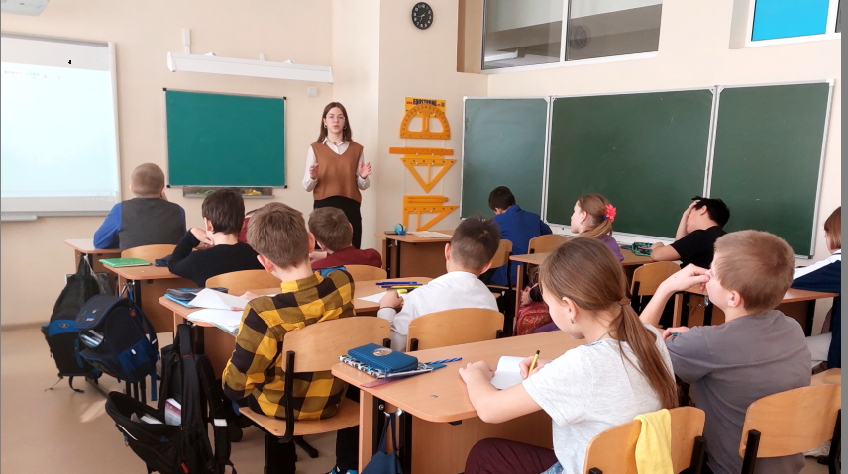
Мы провели тренинги с учениками 7 и 5 классов

Slide 23
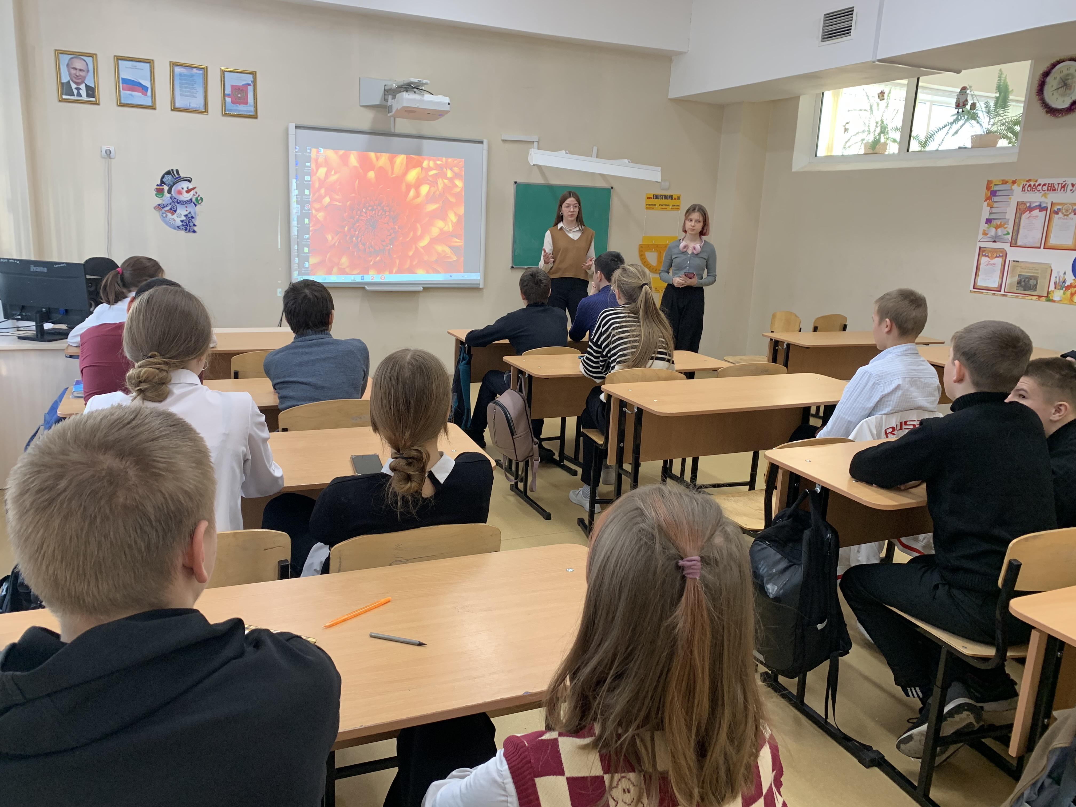
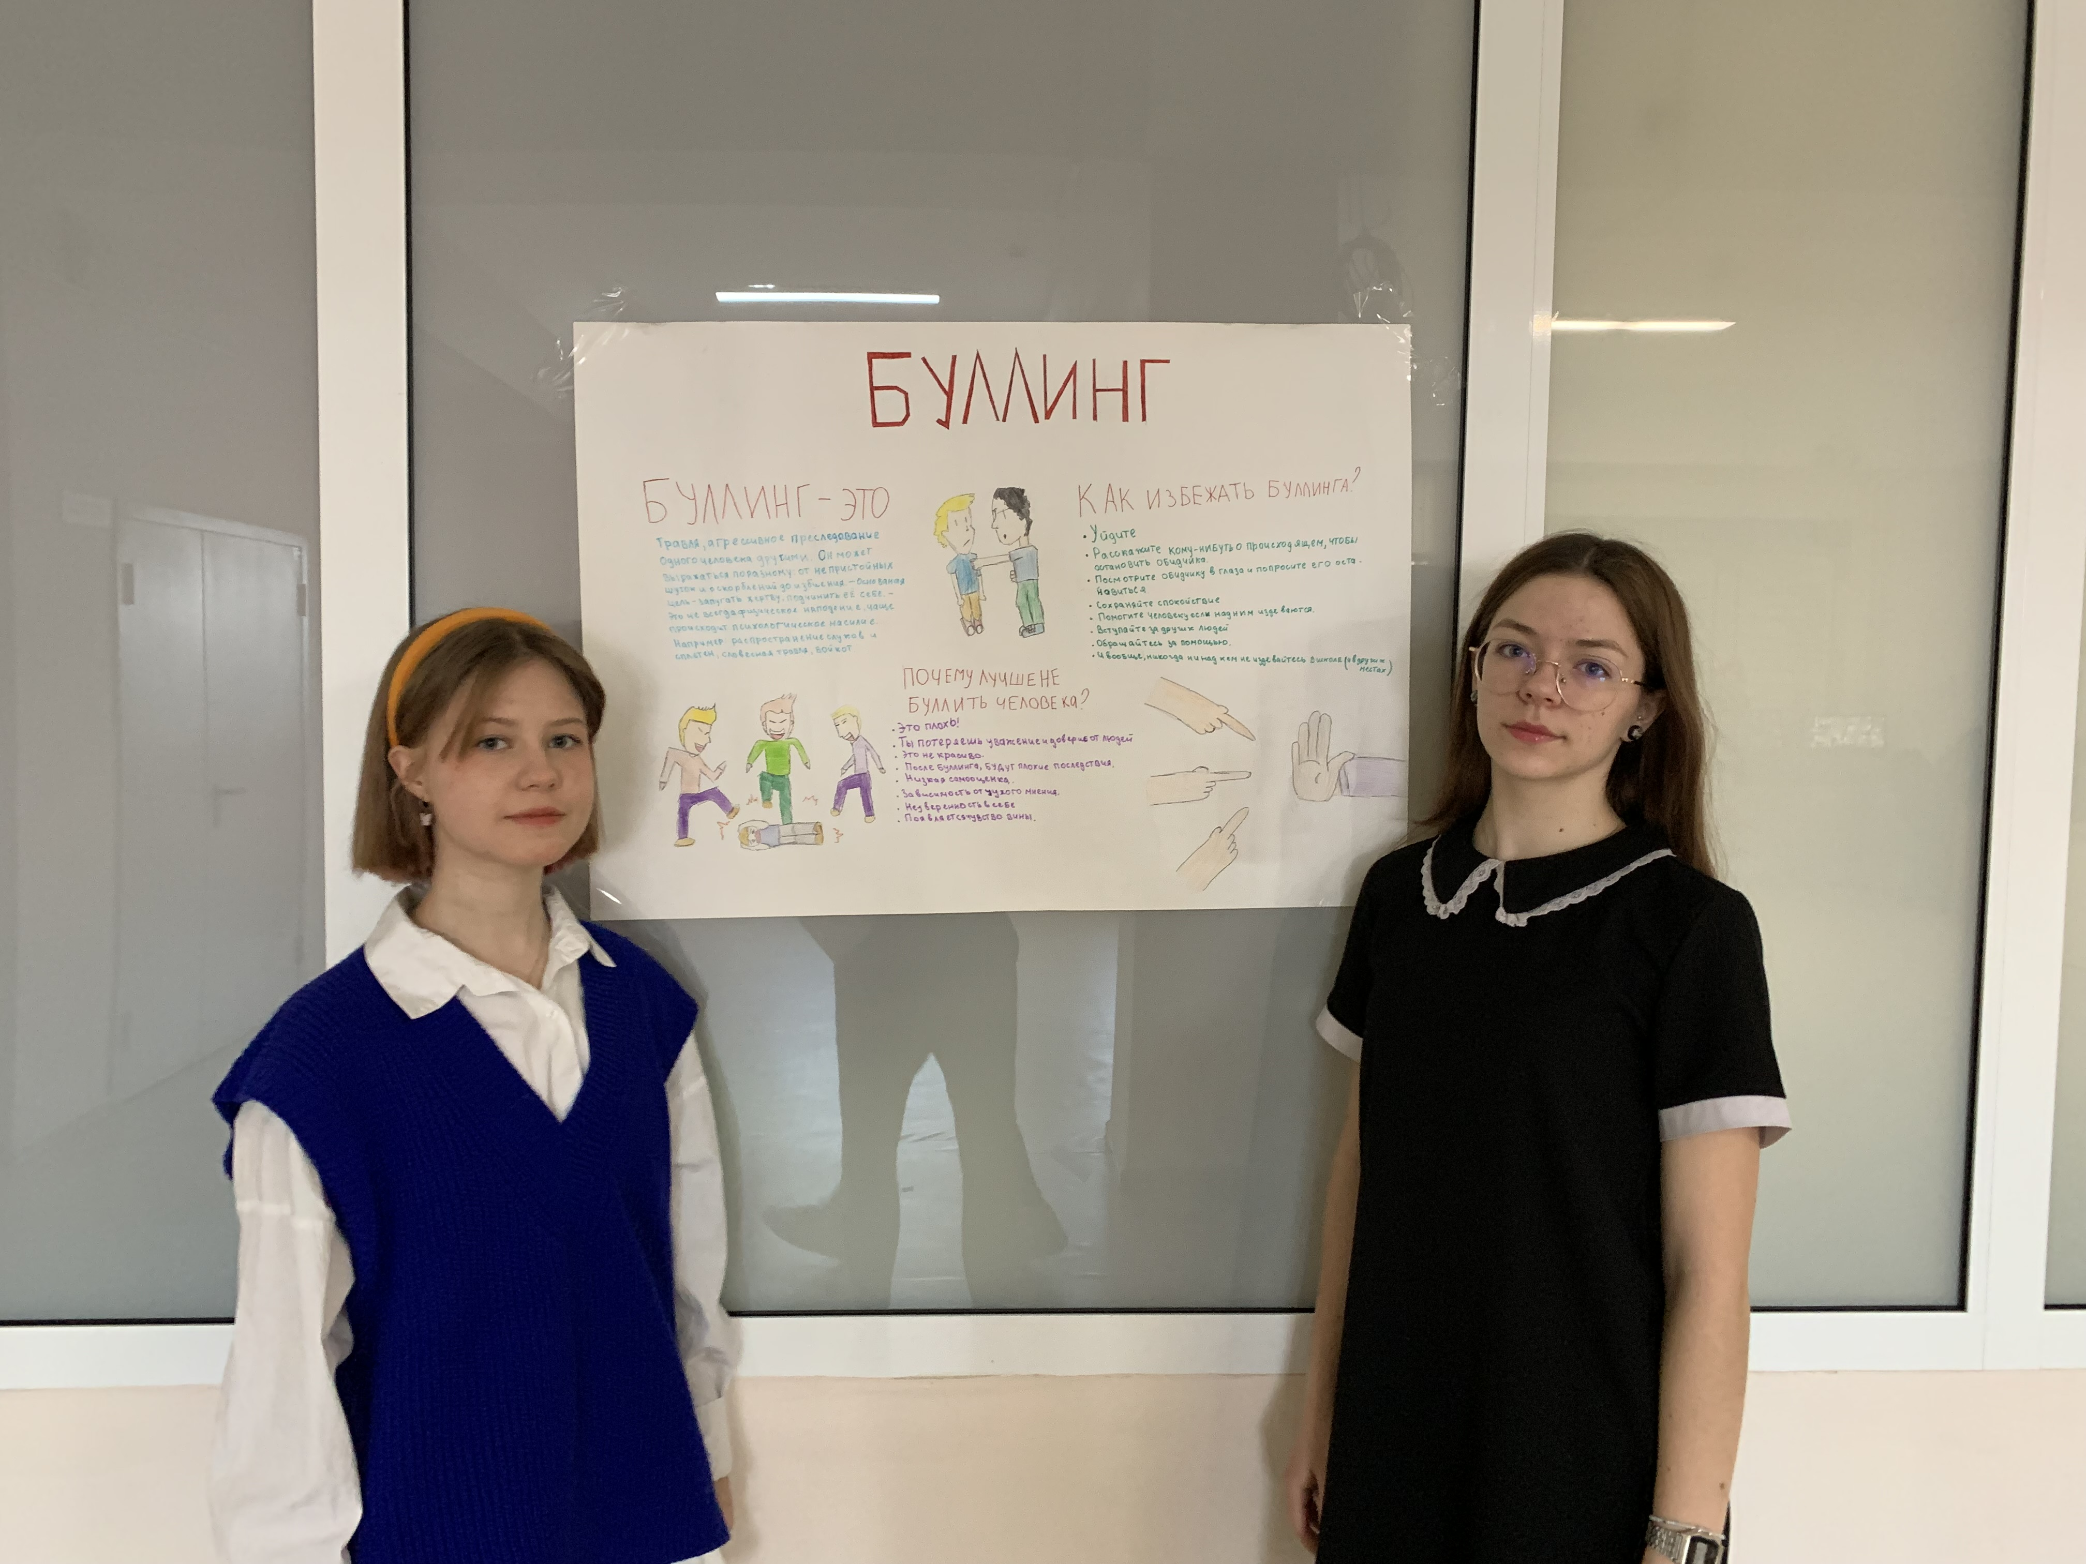
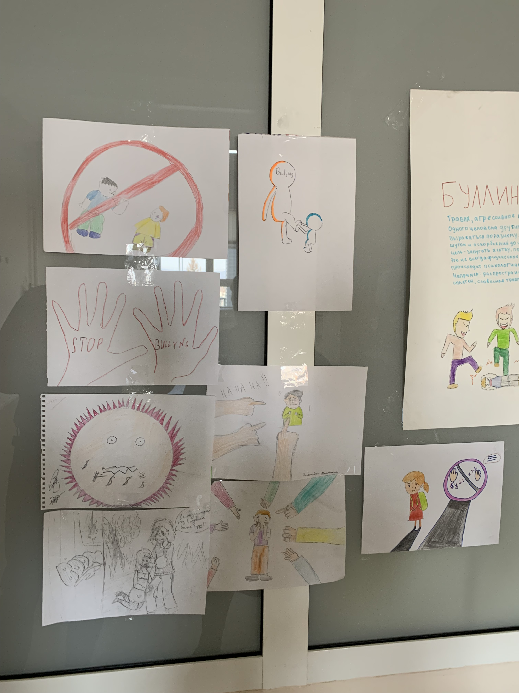

Slide 24
Логотип движения

Slide 25
Вывод
Явление буллинга широко распространено в школьной среде. Травля представляет собой серьезную проблему, против которой не существует достаточно эффективного средства. Лучший способ противостоять данному явлению – повышать осведомленность людей о проблеме, объяснять, почему она возникает и как с ней бороться.

